Slide 1
Bezobratlí živočichové
Obrázkový systém

Slide 2
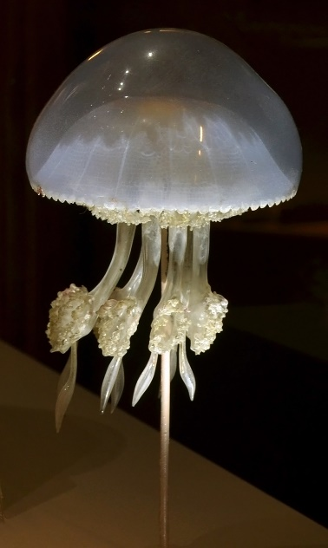
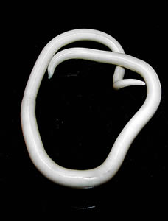
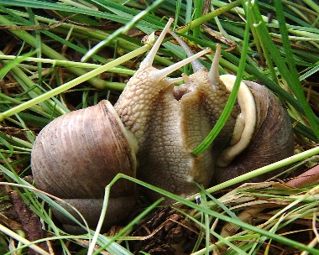
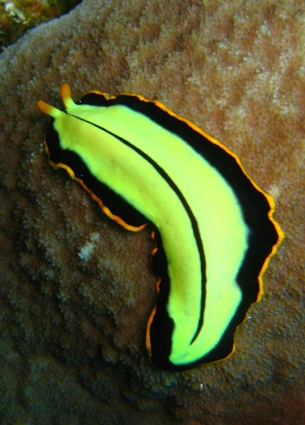
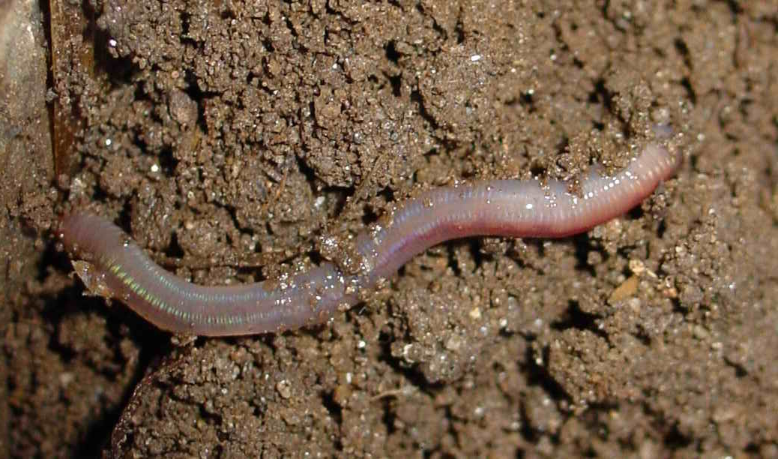
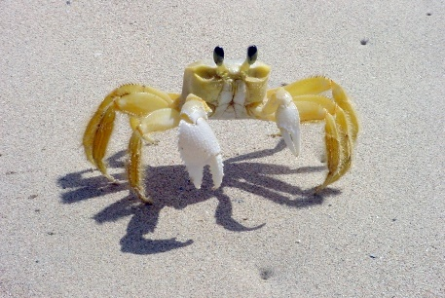
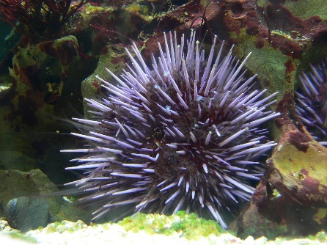
Mnohobuněční bezobratlí živočichové
ŽAHAVCI
PLOŠTĚNCI
HLÍSTICE
MĚKKÝŠI
KROUŽKOVCI
ČLENOVCI
OSTNOKOŽCI

Slide 3

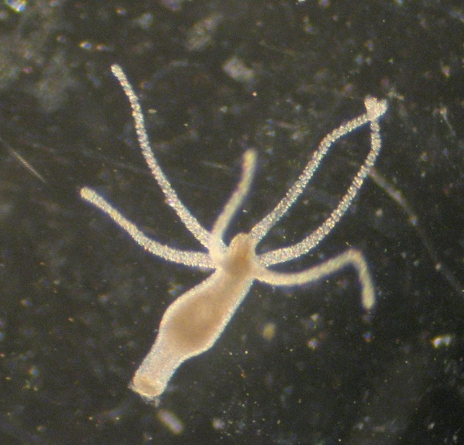
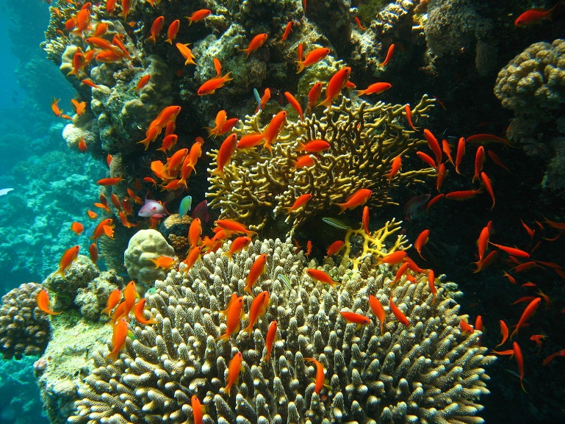
Žahavci
POLYPOVCI
KORÁLNATCI
MEDÚZOVCI

Slide 4
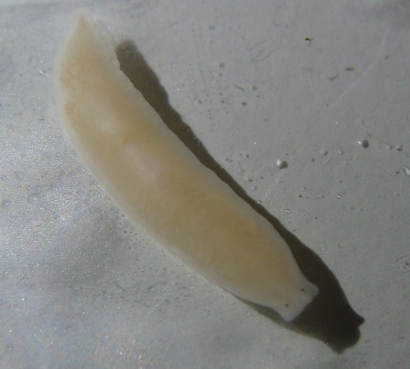
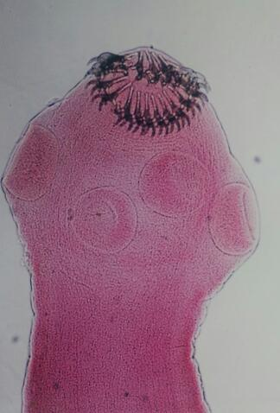
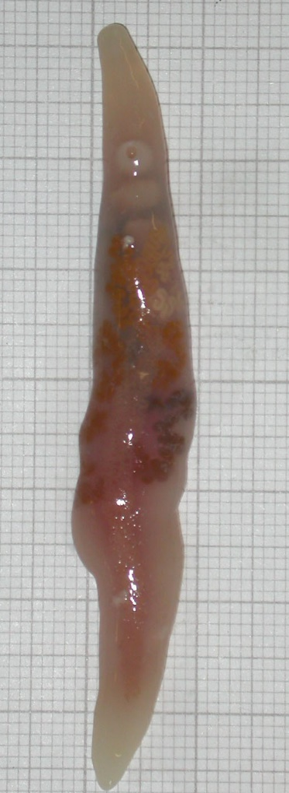
Ploštěnci
PLOŠTĚNKY
TASEMNICE
MOTOLICE

Slide 5

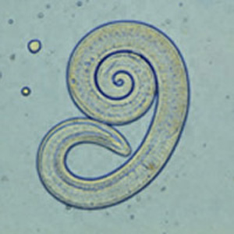
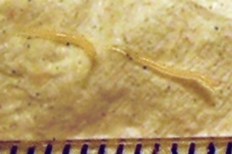
Hlístice

Slide 6
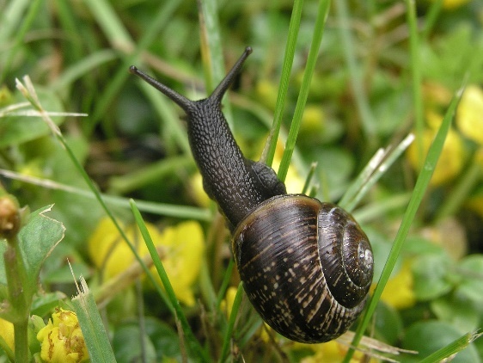
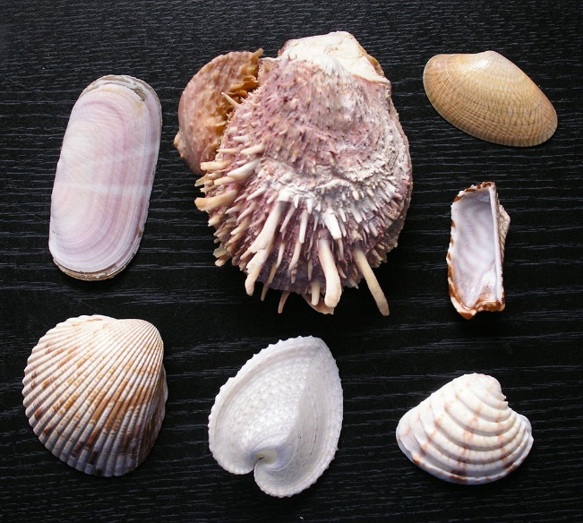
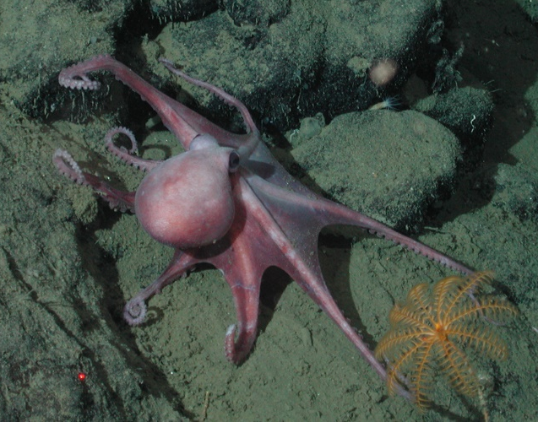
Měkkýši
PLŽI
MLŽI
HLAVONOŽCI

Slide 7
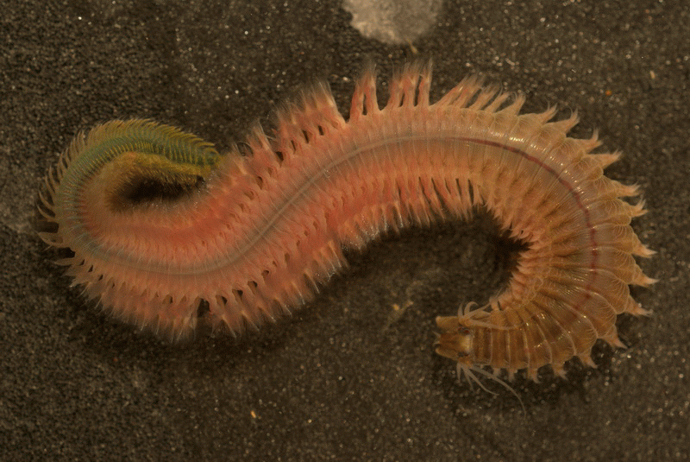
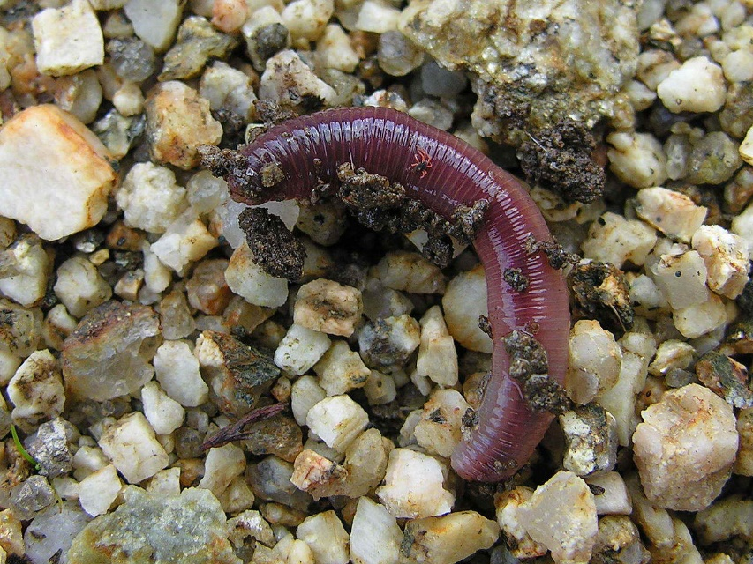
Kroužkovci
MNOHOŠTĚTINATCI
OPASKOVCI

Slide 8
Členovci
PAVOUKOVCI
PAVOUCI
SEKÁČI
ŠTÍŘI
ROZTOČI
KORÝŠI
VZDUŠNICOVCI
STONOŽKY
MNOHONOŽKY
HMYZ
Hmyz s proměnou dokonalou
Hmyz s proměnou nedokonalou

Slide 9
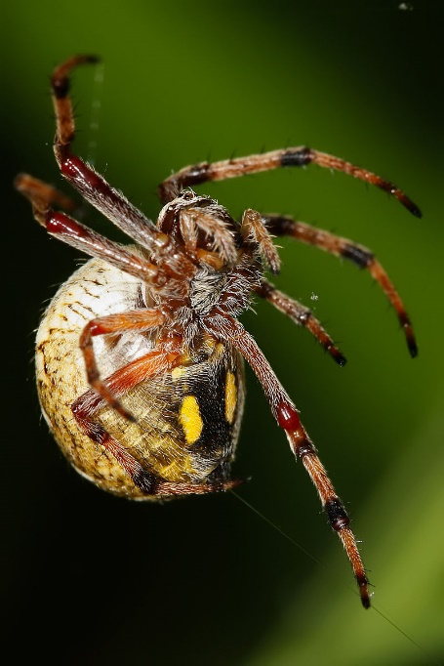
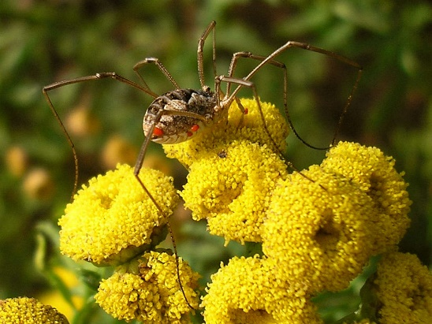
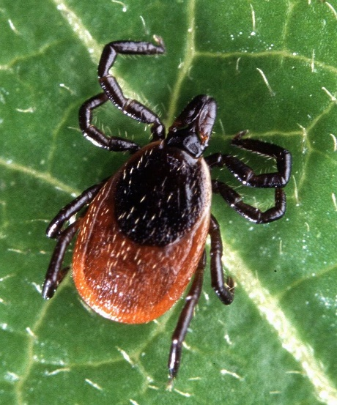
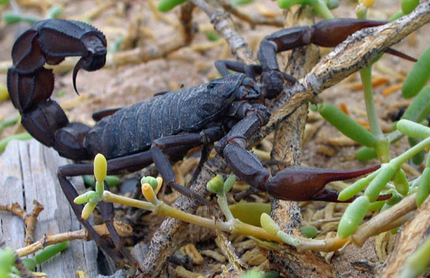
Pavoukovci
PAVOUCI
SEKÁČI
ŠTÍŘI
ROZTOČI

Slide 10
Hmyz
Hmyz s proměnou nedokonalou
VÁŽKY
PLOŠTICE
Vajíčko – larva – dospělec
STEJNOKŘÍDLÍ
ROVNOKŘÍDLÍ
VŠI
Hmyz s proměnou dokonalou
BLECHY
MOTÝLI
Vajíčko – larva – kukla – dospělec
SÍŤOKŘÍDLÍ
DVOUKŘÍDLÍ
BROUCI
BLANOKŘÍDLÍ

Slide 11
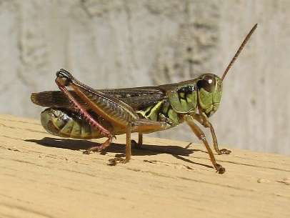
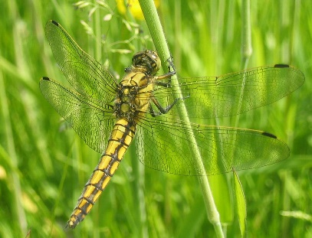
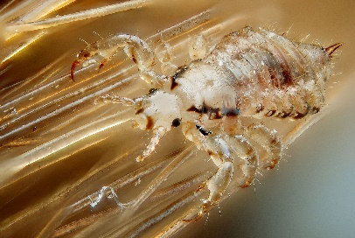
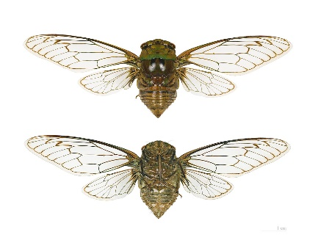
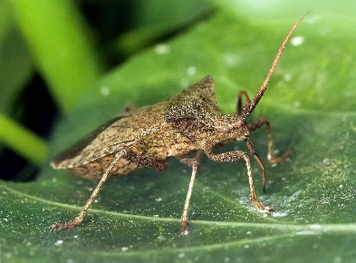
Hmyz s proměnou nedokonalou
VÁŽKY
VŠI
ROVNOKŘÍDLÍ
STEJNOKŘÍDLÍ
PLOŠTICE

Slide 12
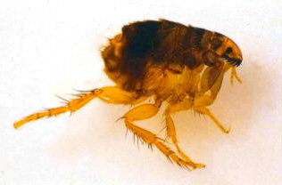
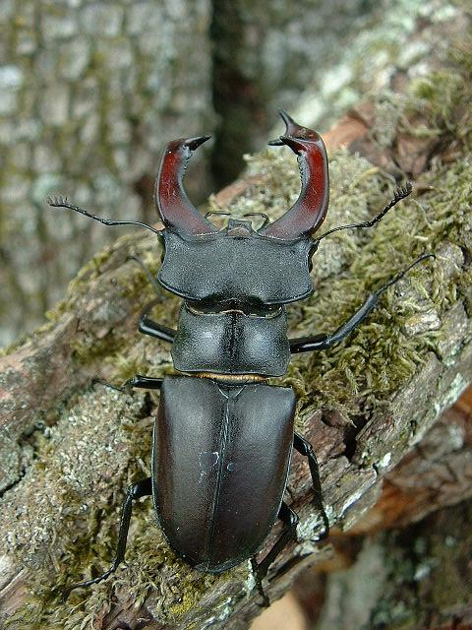
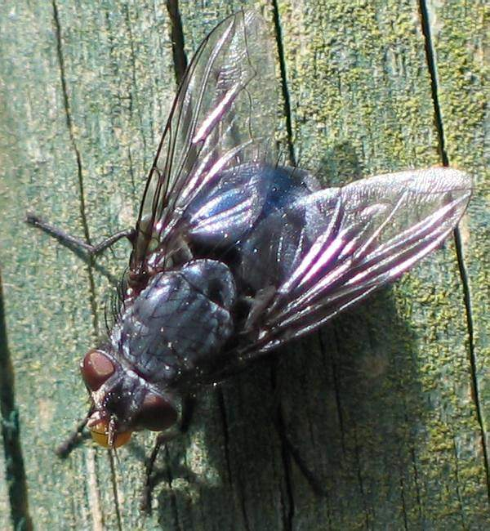
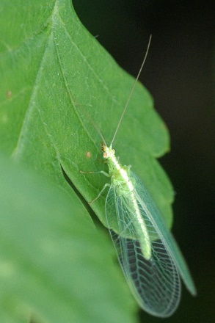
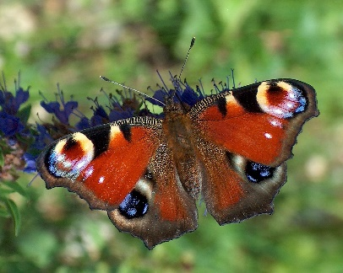
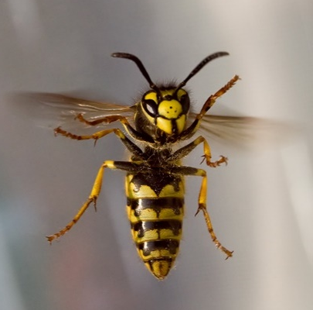
Hmyz s proměnou dokonalou
BLECHY
BROUCI
DVOUKŘÍDLÍ
SÍŤOKŘÍDLÍ
MOTÝLI
BLANOKŘÍDLÍ

Slide 13
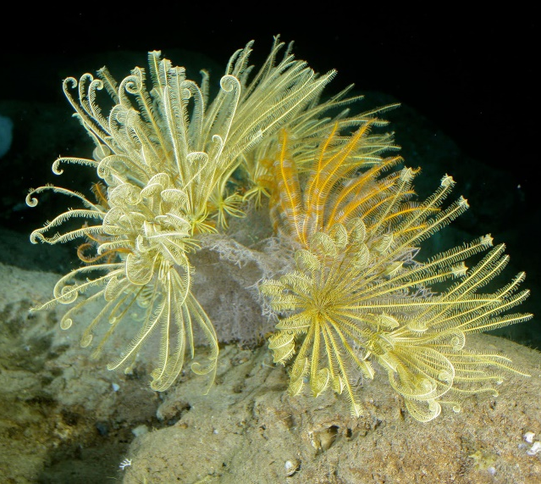
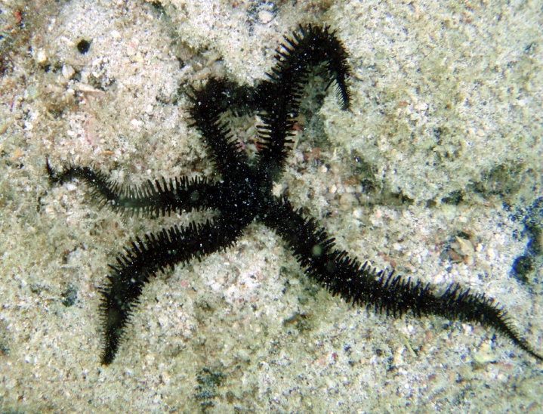
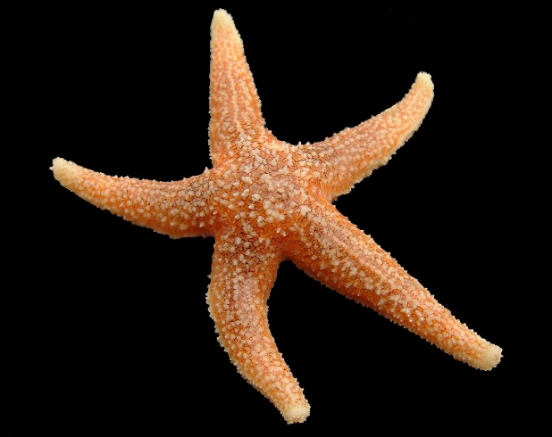

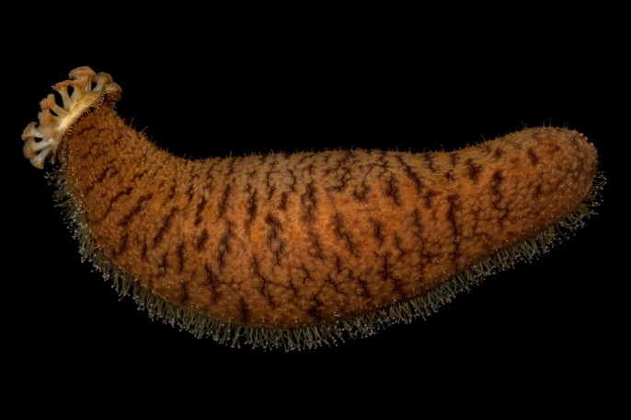
Ostnokožci
LILIJICE
HADICE
HVĚZDICE
JEŽOVKY
SUMÝŠI

